Slide 1
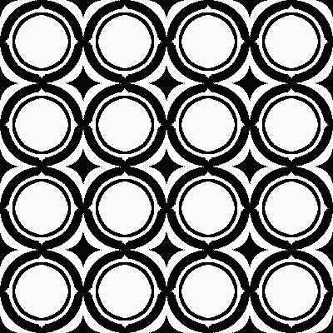




Parth
kotheka

Slide 2
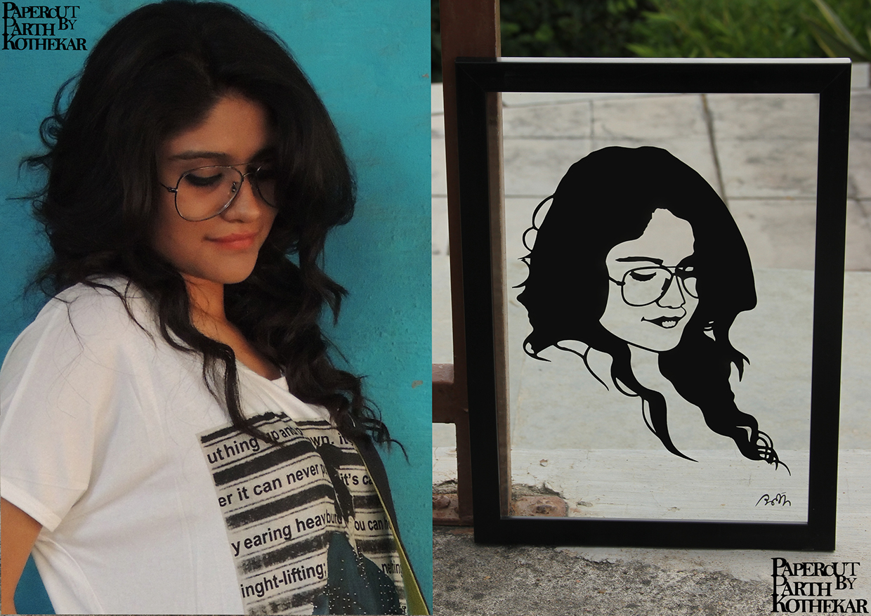

Slide 3
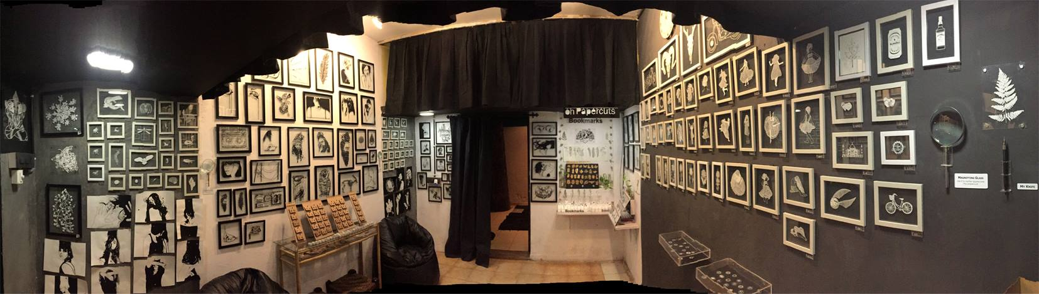

Slide 4
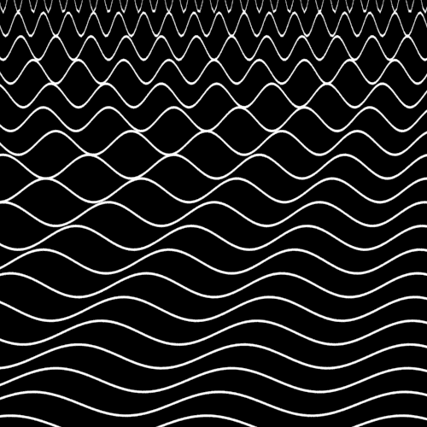
La complejidad de este arte, con simple papel cortado, nos dejó completamente maravillados por la paciencia y el esfuerzo necesario para crear algo tan pequeño, pero tan hermoso. Este es el trabajo de la artista india Parth Kothekar, que comenzó a crear sus pequeñas maravillas tras un período de experimentación con las plantillas de graffiti.
Kothekar tuvo un idea: crear plantillas, pero de manera inversa para crear arte. Ese pensamiento fue el catalizador de la obra que vas a ver a continuación. Poco después animada por su familiares y amigos se convirtió en una artista profesional.

Slide 5
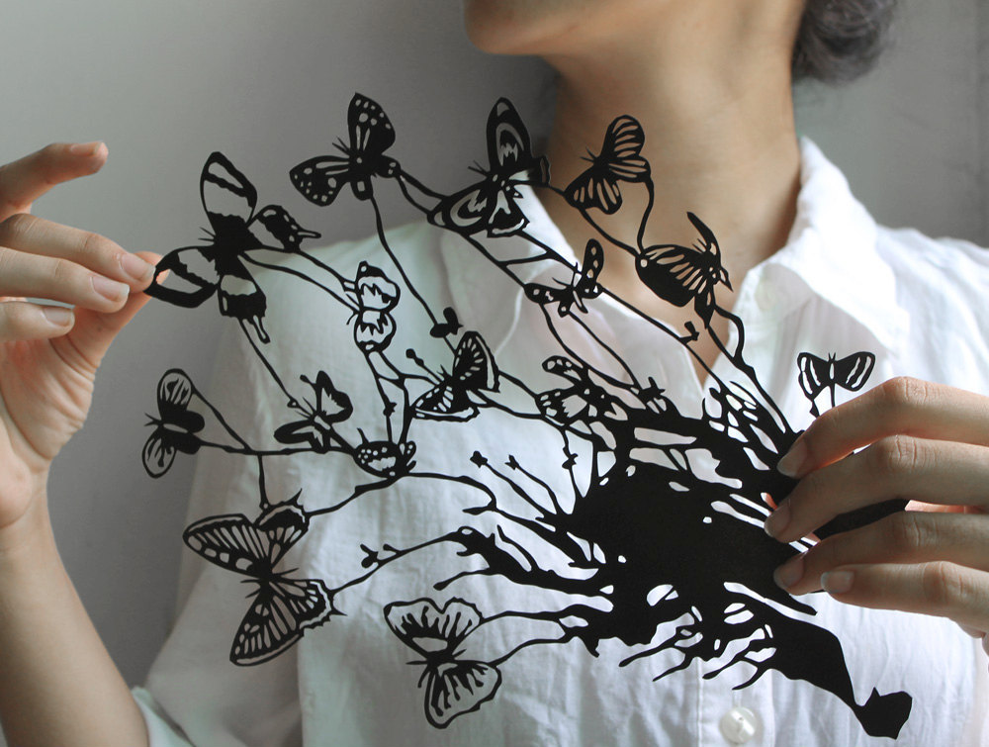

Slide 6
La artista asegura que cuando comienza una pieza nunca sabe con seguridad cómo va a ser el resultado final. Echa un vistazo por ti mismo a sus obras de arte.

Slide 7
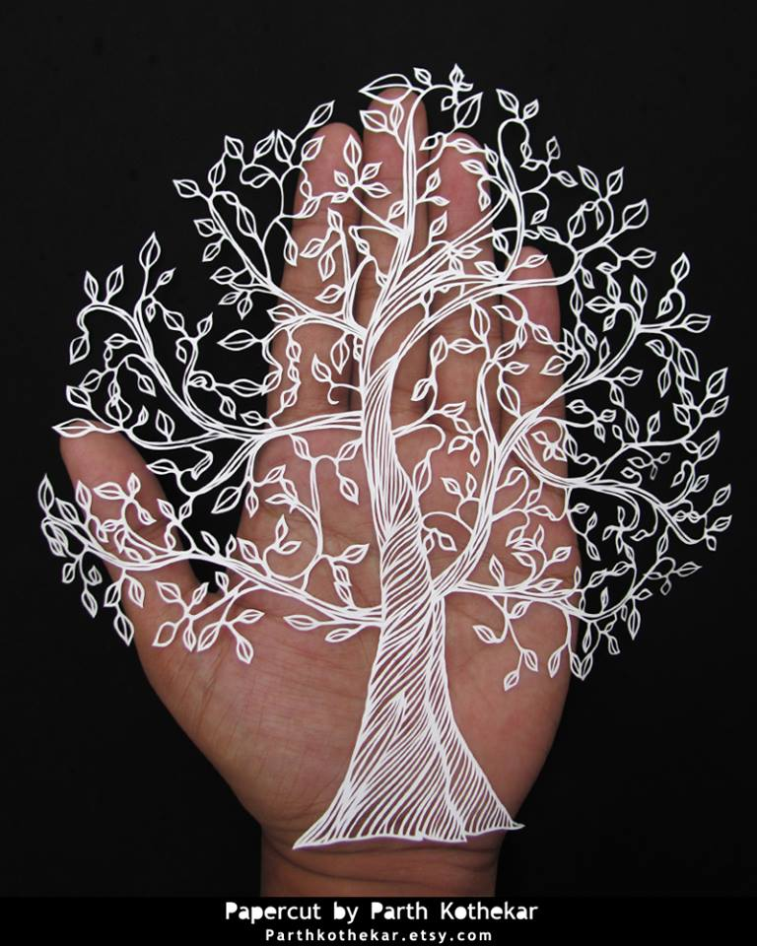
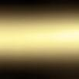

Slide 8

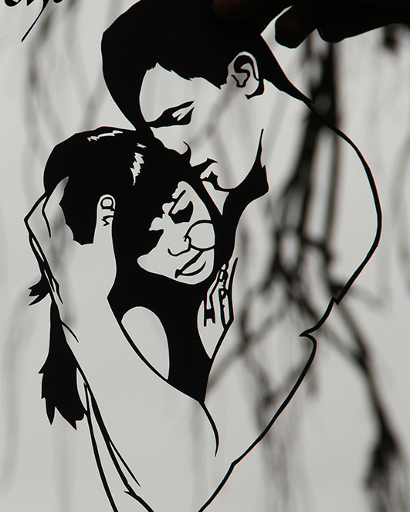

Slide 9
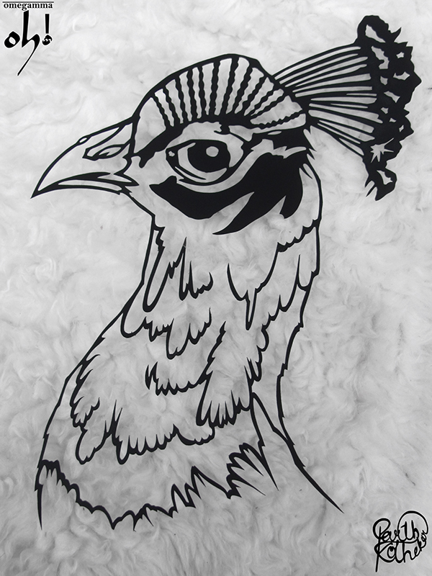
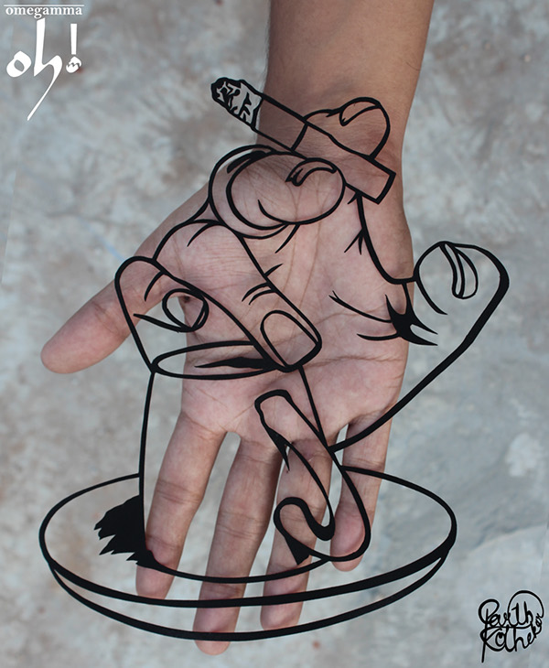

Slide 10
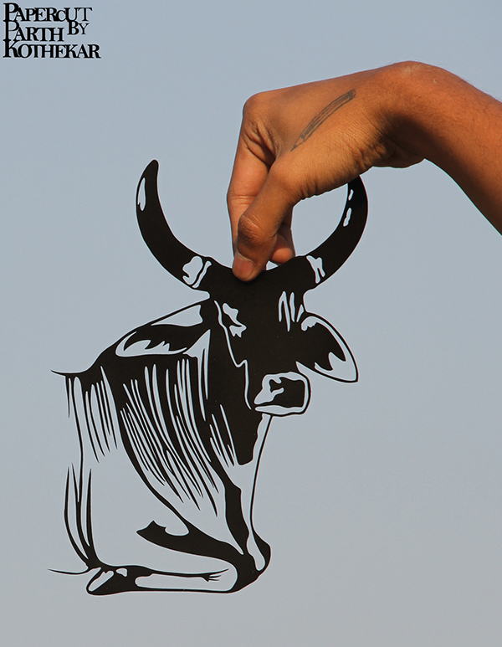

Slide 11
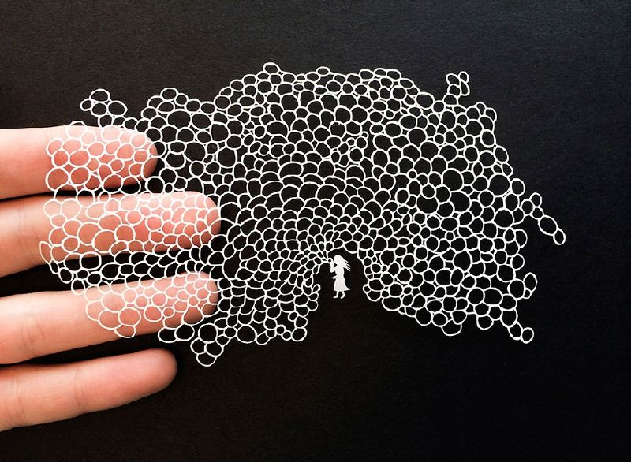

Slide 12
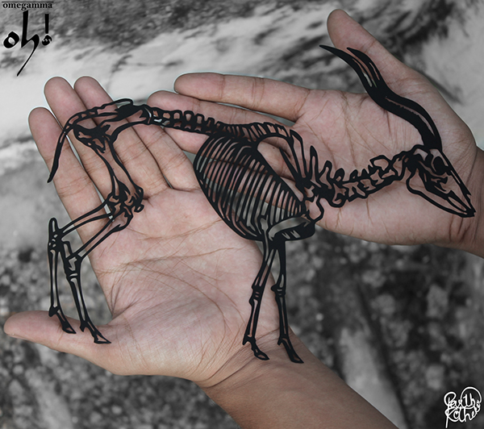

Slide 13
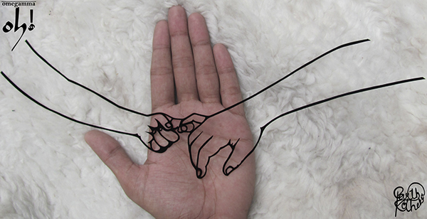

Slide 15
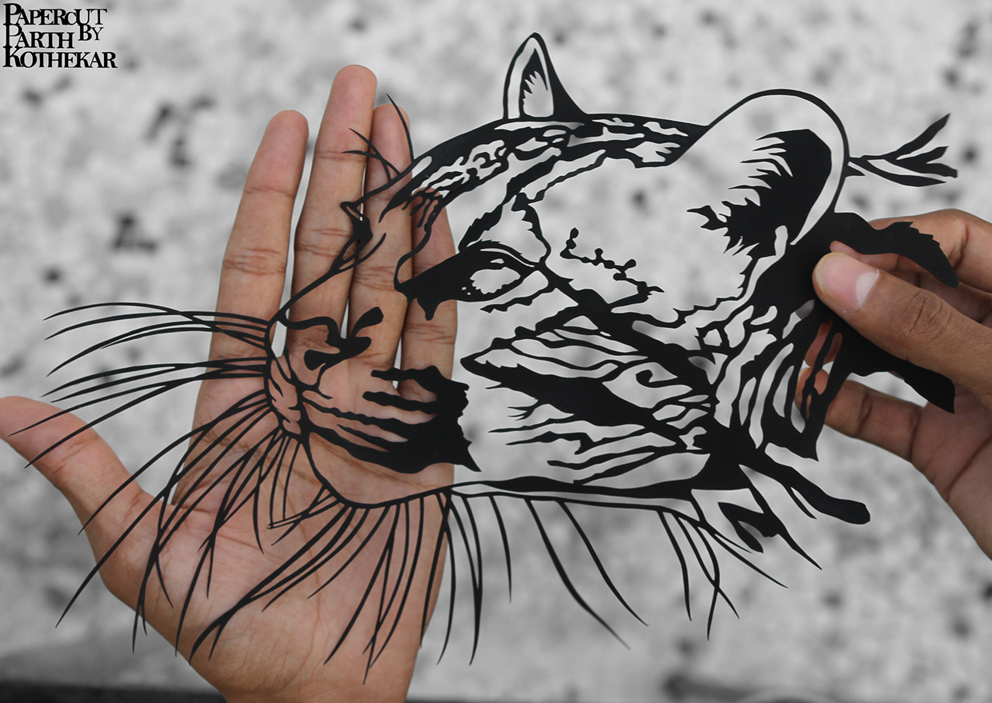

Slide 16
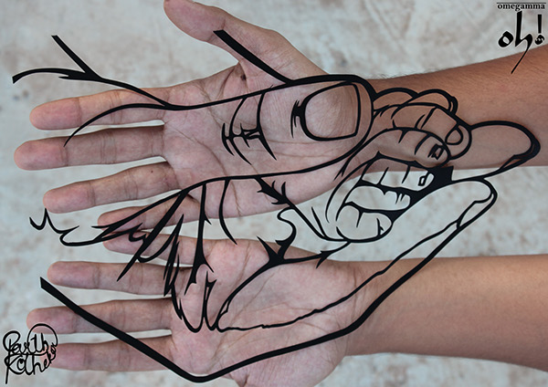

Slide 17
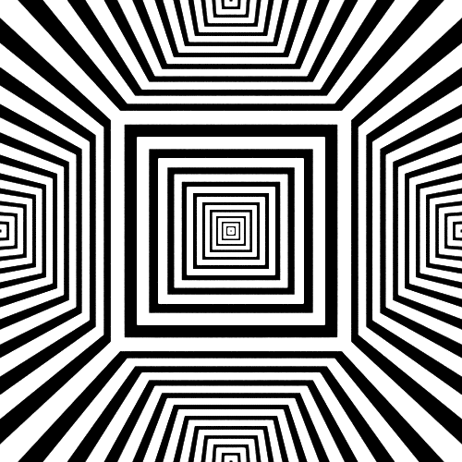
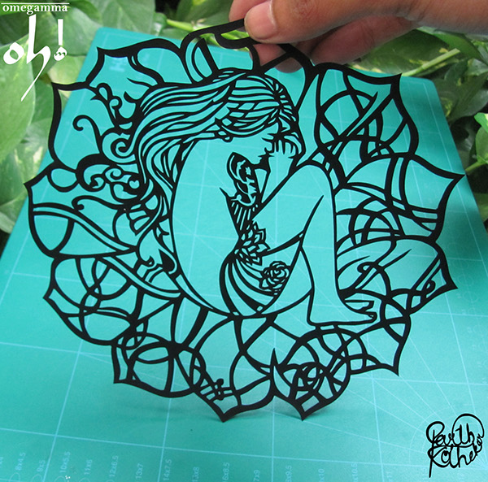

Slide 18
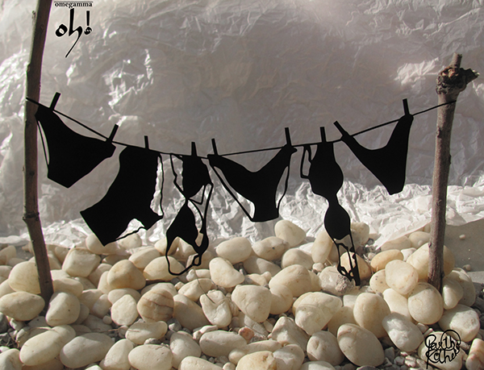

Slide 19
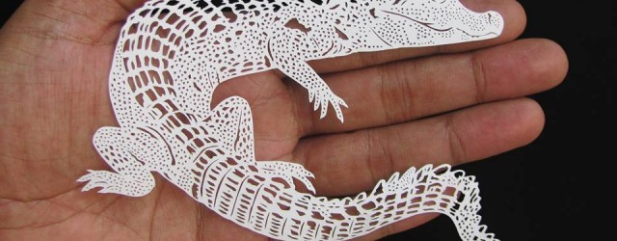

Slide 20
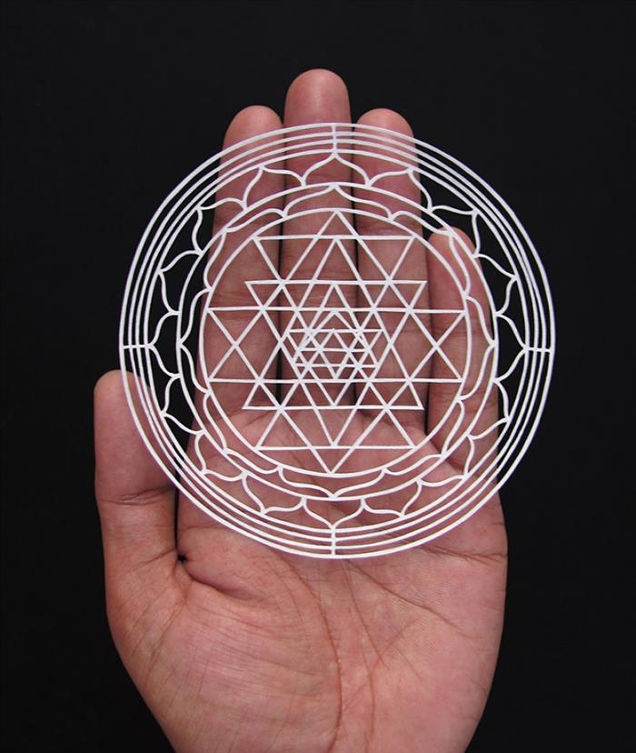

Slide 21
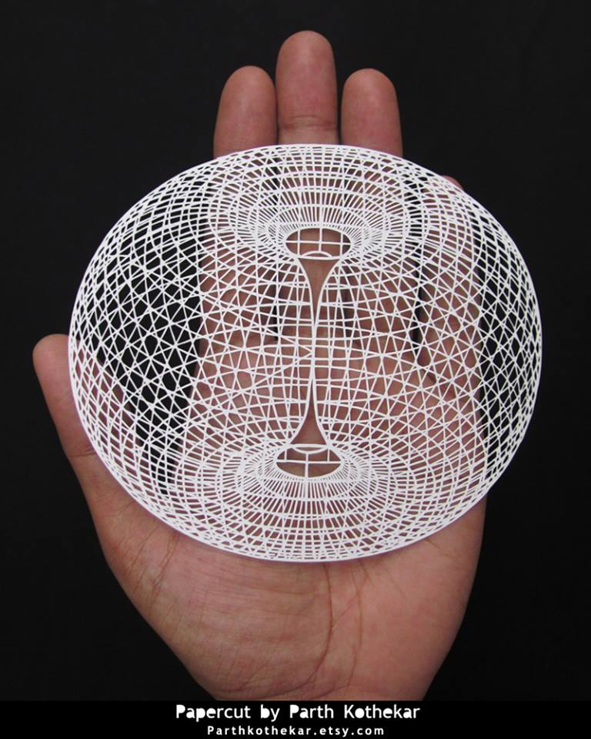

Slide 22
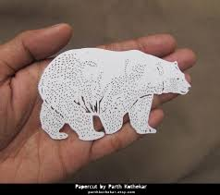

Slide 23
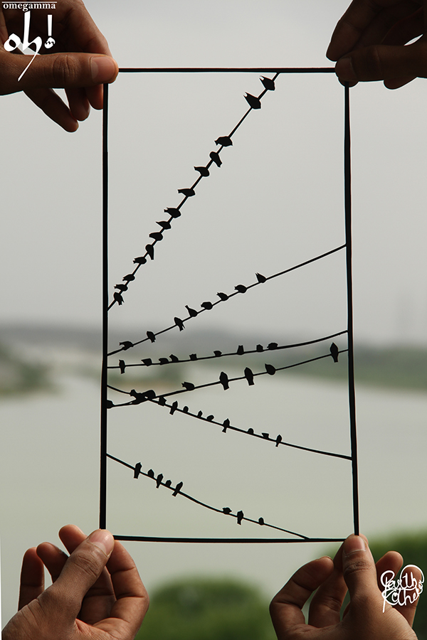
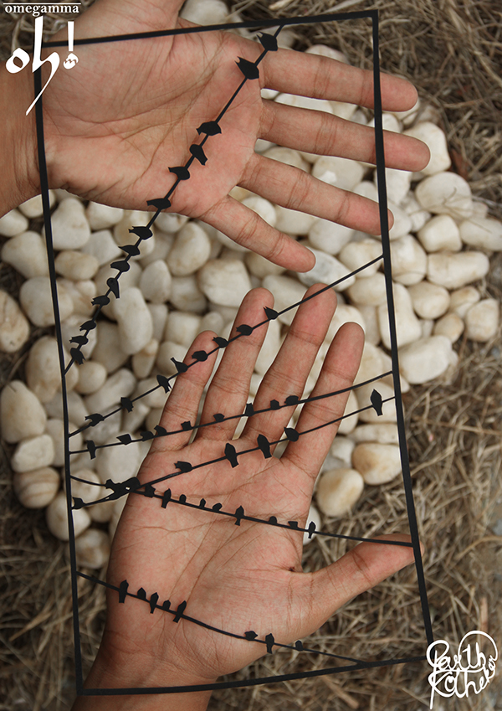

Slide 24
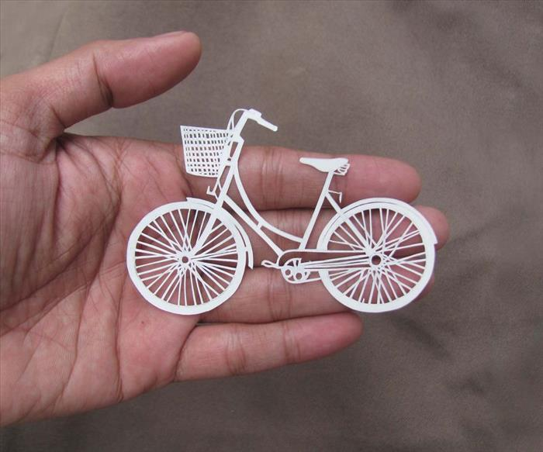

Slide 25
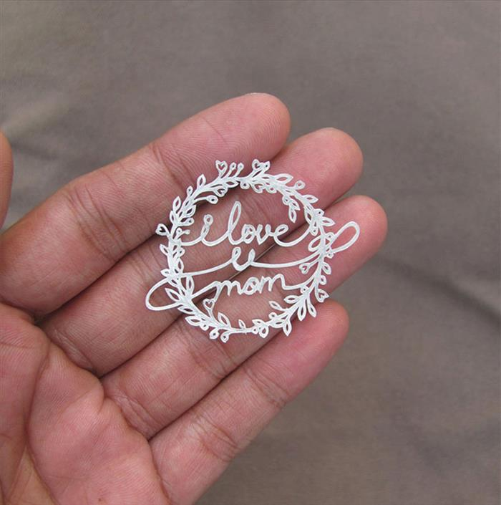

Slide 26
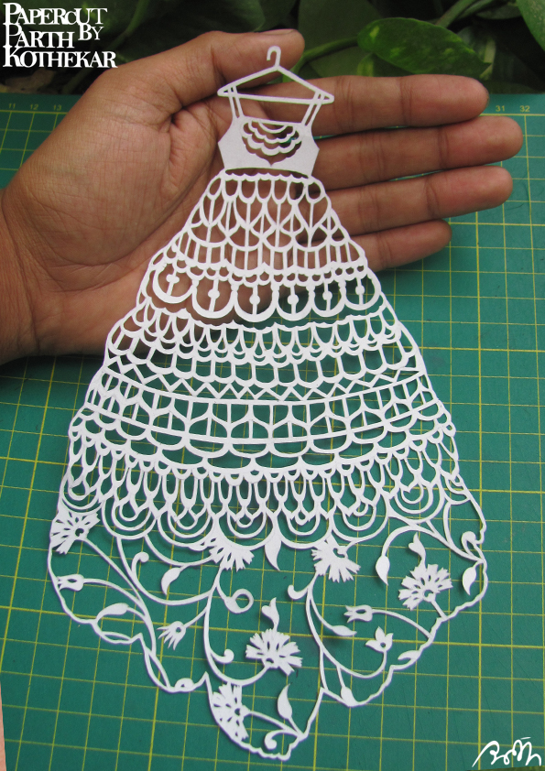

Slide 27
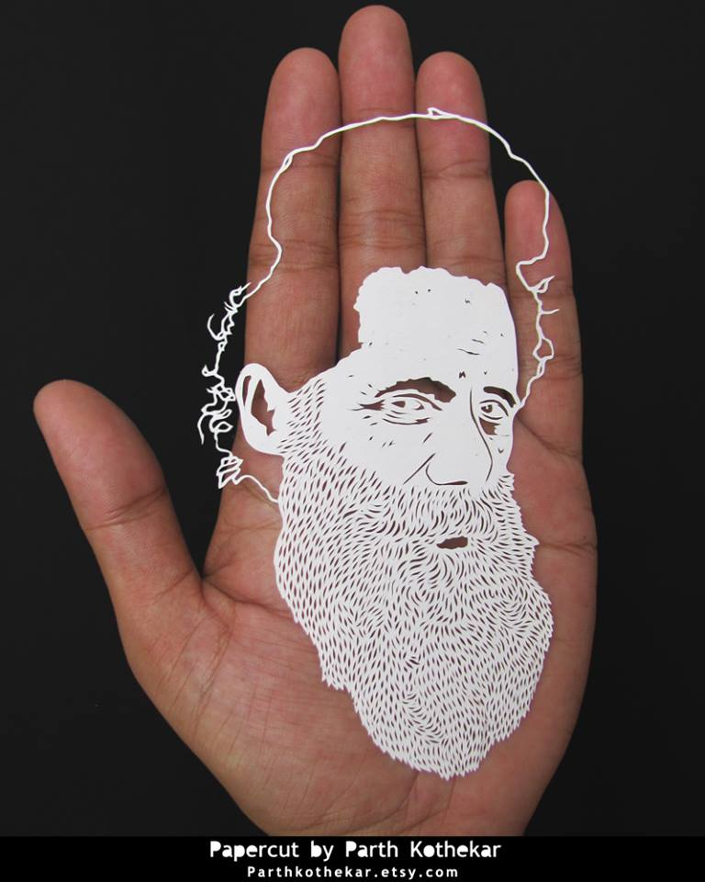

Slide 28
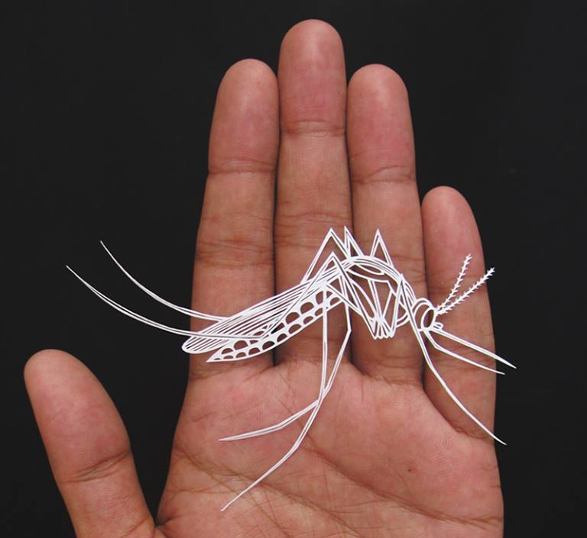

Slide 29
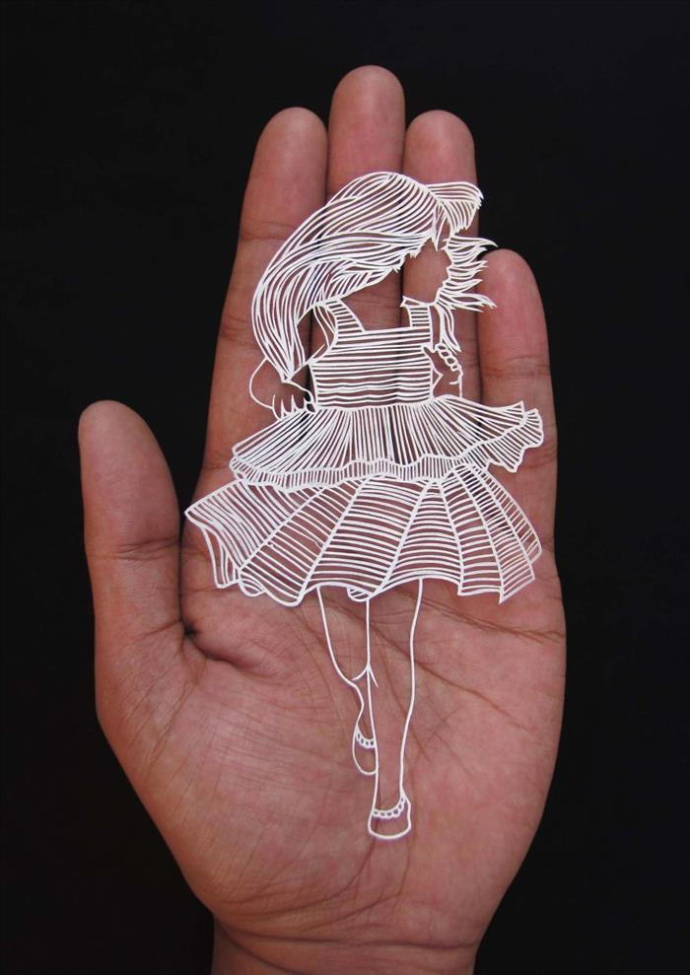

Slide 30
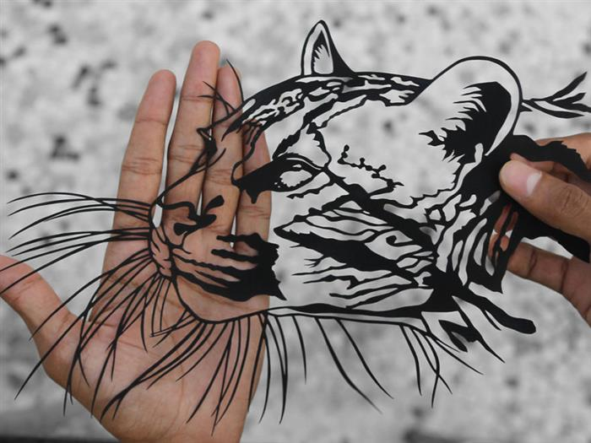

Slide 31
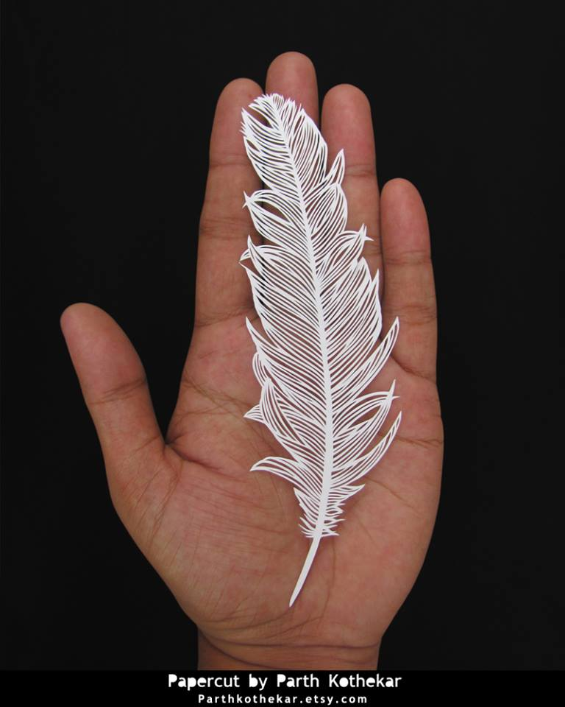

Slide 32
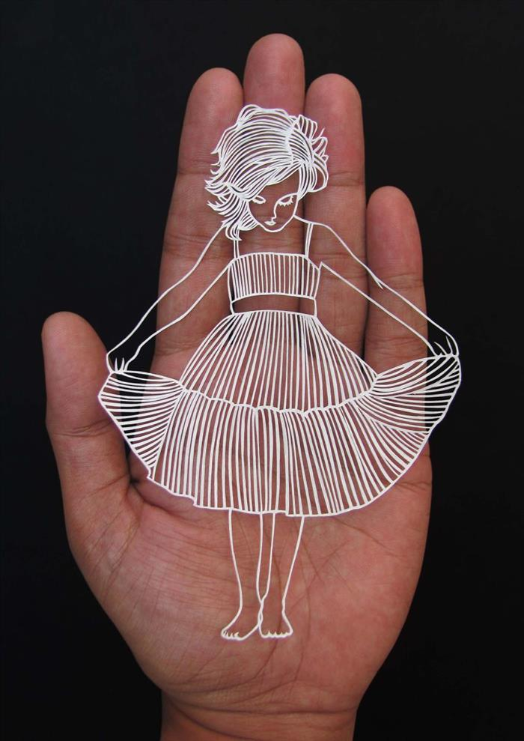

Slide 33
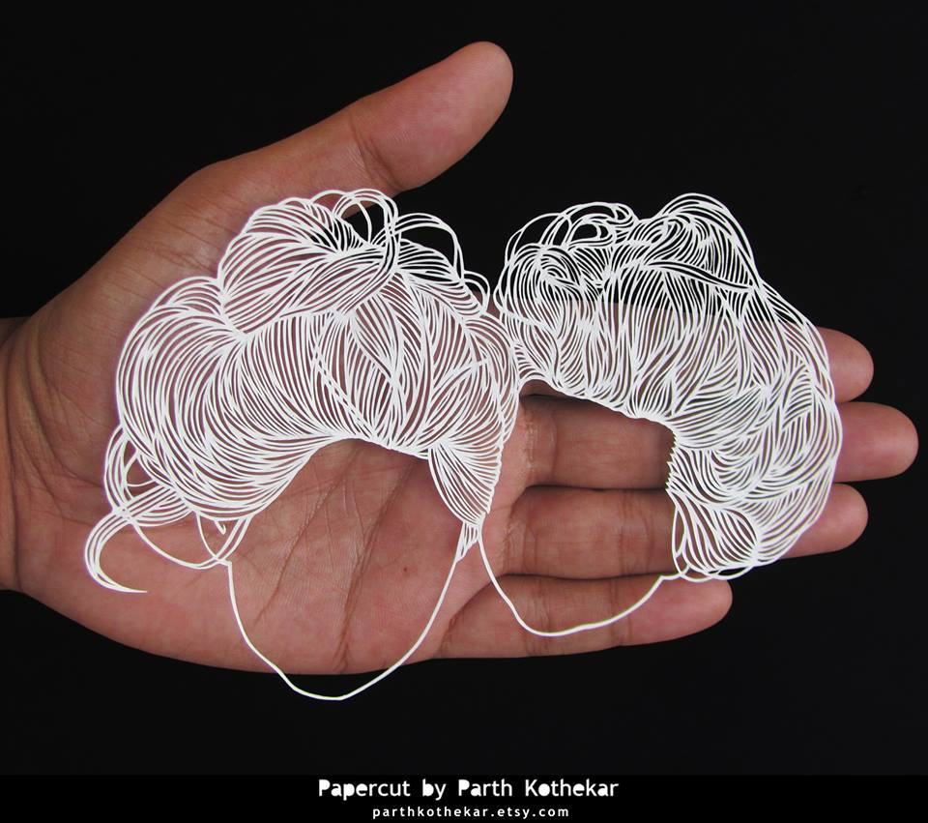

Slide 34
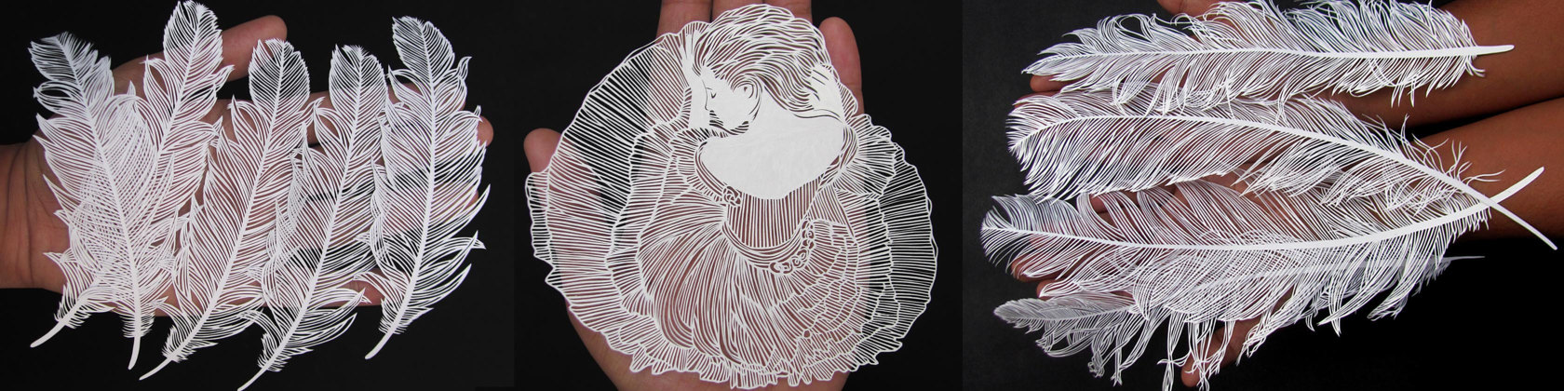

Slide 35
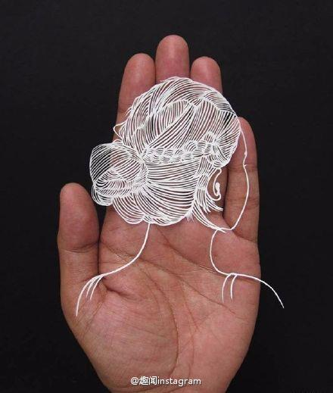

Slide 36
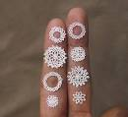
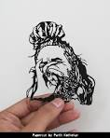




Slide 38
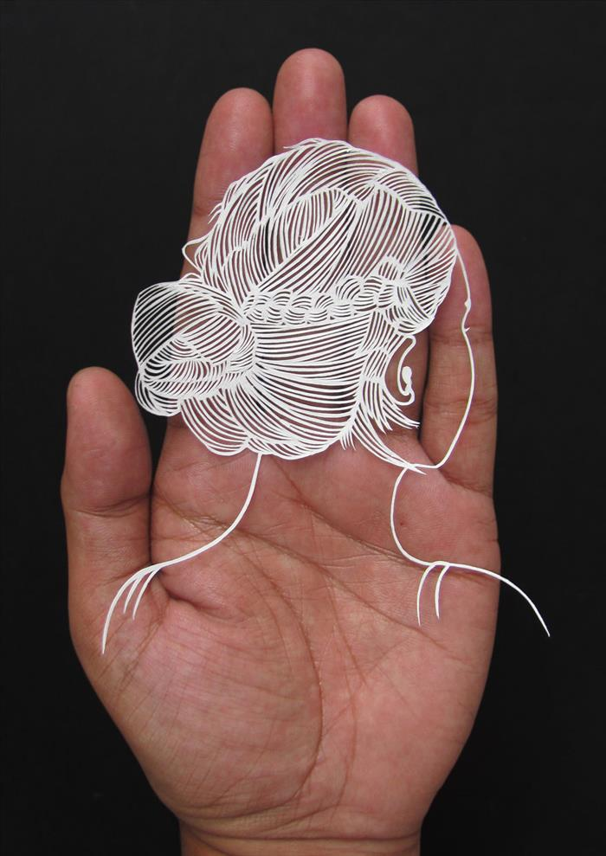

Slide 39
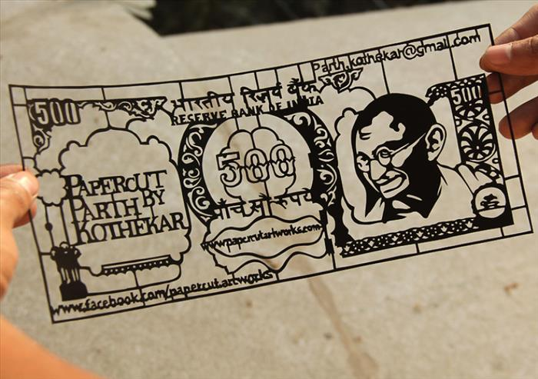

Slide 40
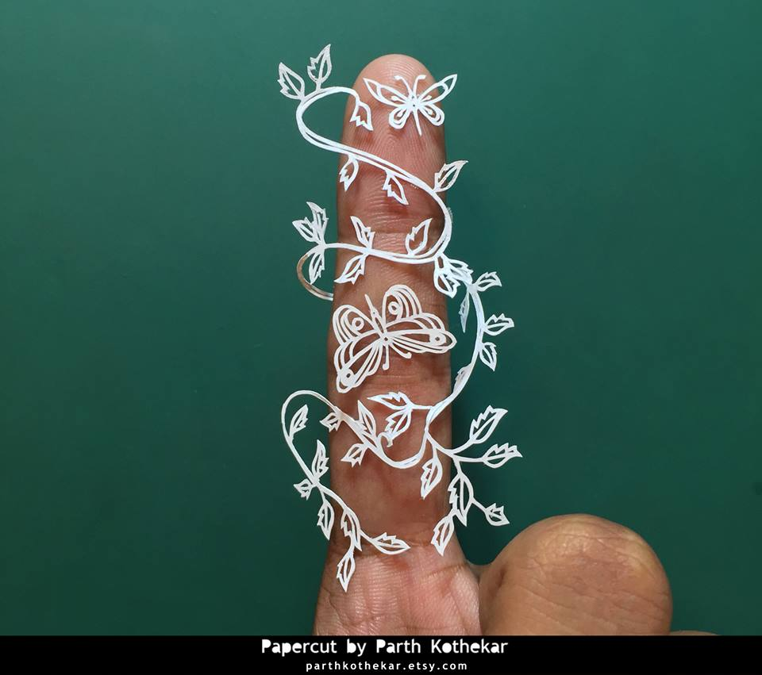

Slide 41
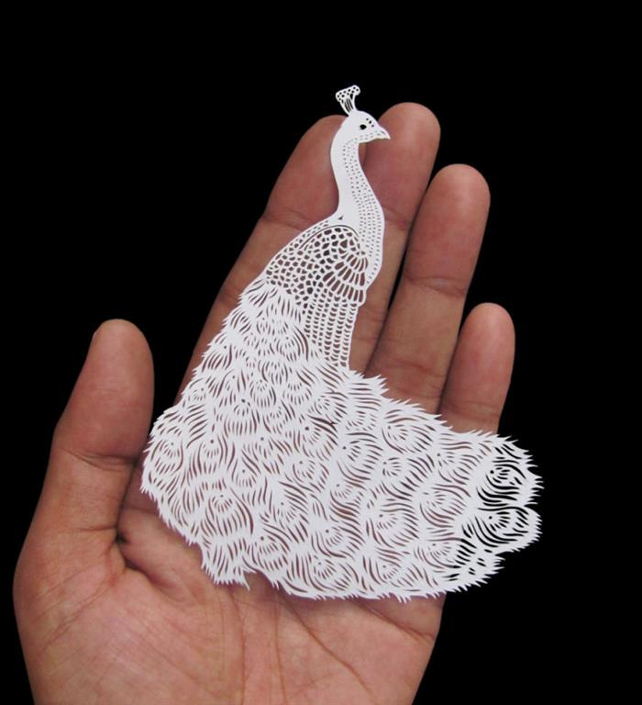

Slide 42
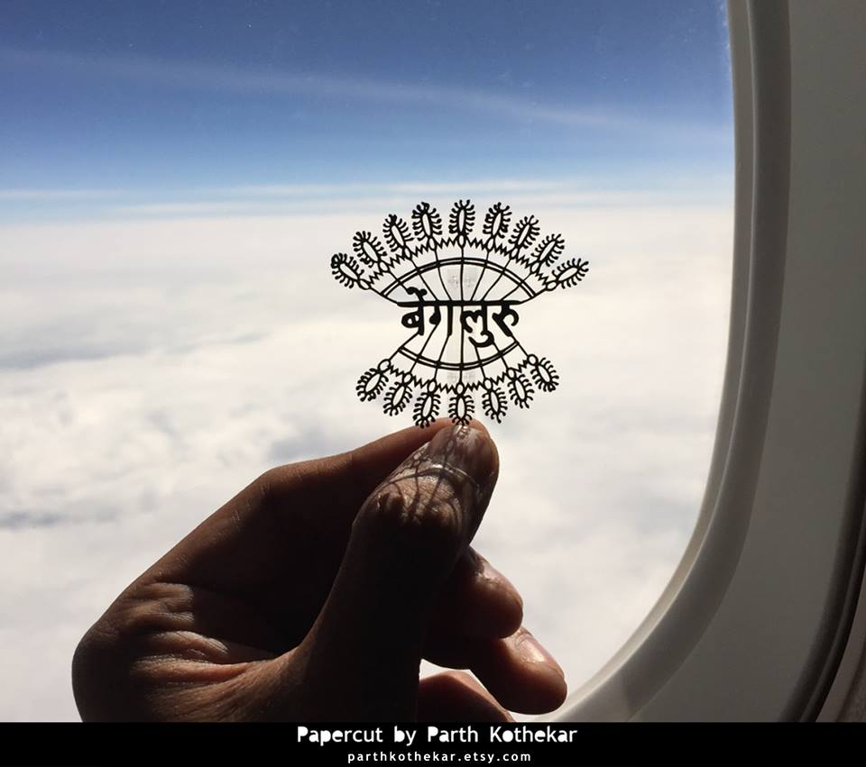

Slide 43
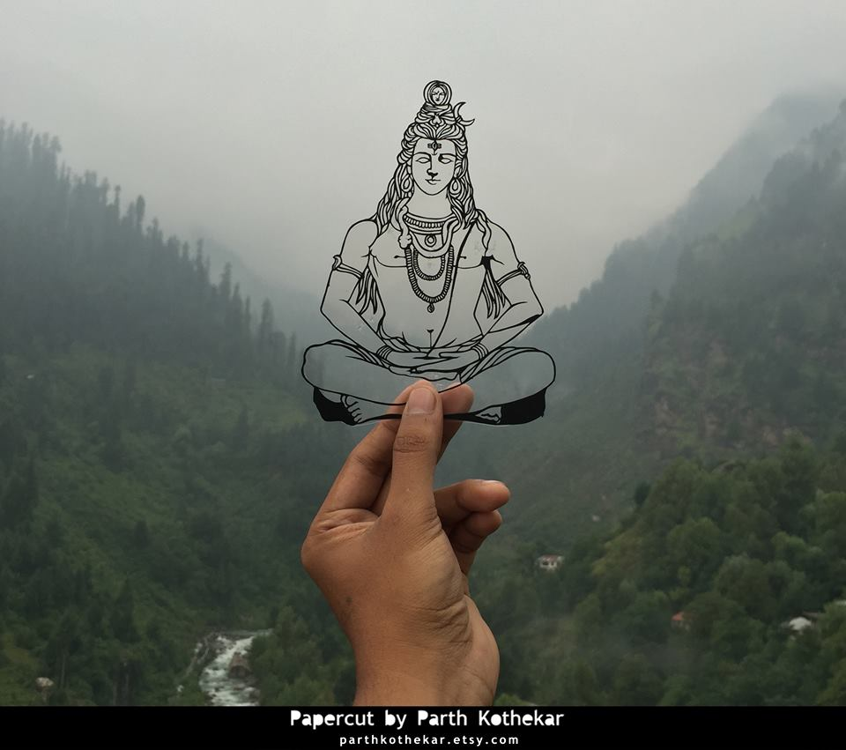

Slide 44
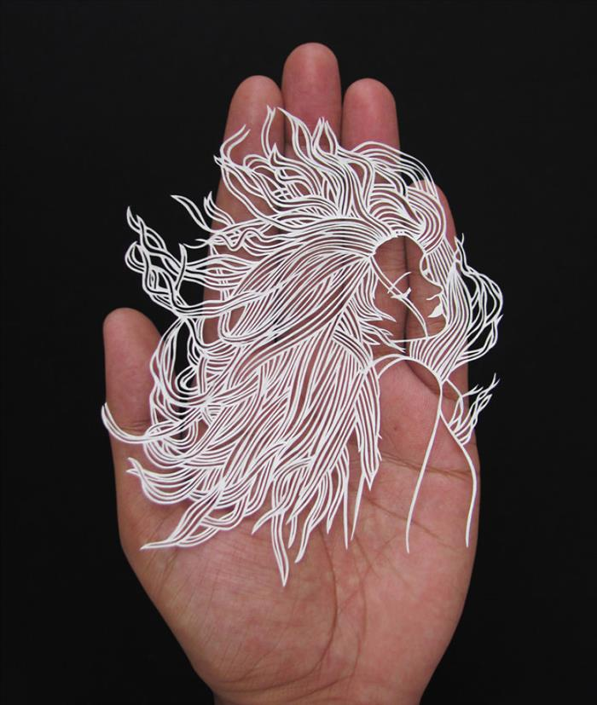

Slide 45
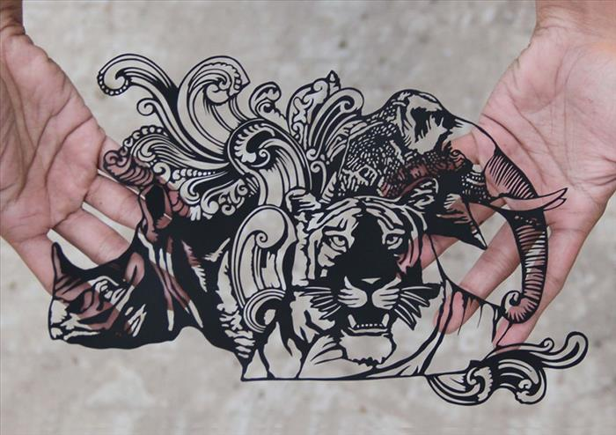

Slide 46
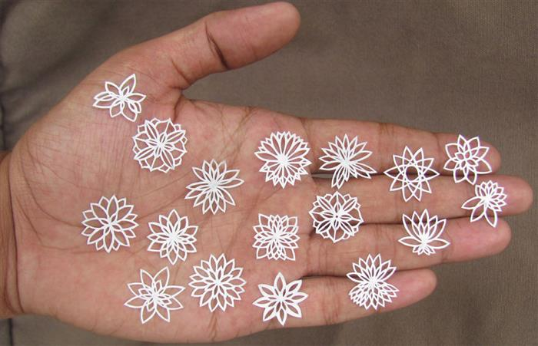

Slide 47
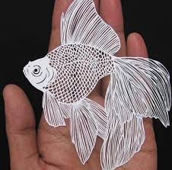
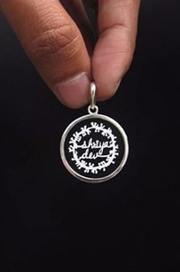

Slide 48


Slide 49


Slide 50


Slide 51


Slide 52


Slide 53



Slide 54


Slide 55


Slide 56


Slide 58


Slide 59


Slide 60


Slide 61


Slide 62


Slide 63



Slide 64


Slide 65

UN FUERTE
ABRAZO,
QUE TENGAS
UN BUEN DIA
Hoy es viernes, 02 de septiembre de 2016
Ahora mismo son las 17:16 h.

Slide 66







¿Te ha gustado?
Puedes ver más entrando
Aquí
Además puedes recibir powerpoints en tu correo electrónico suscribiéndote aquí:

